Slide 1


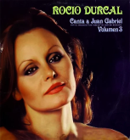

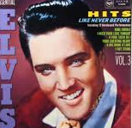
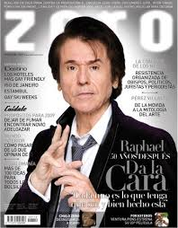
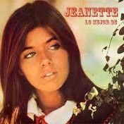

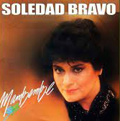



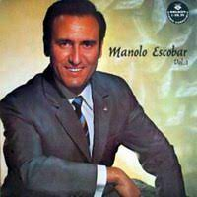
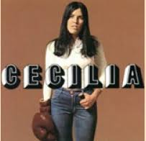

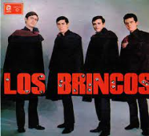








JULIO IGLESIAS
SOY UN TRUAN
ROCIO DURCAL
LA GATA BAJO LA LLUVIA
IVA ZANICHI
LA ORILLA BLANCA
Canciones
para el
Recuerdo
n.º 16
ELVIS PRESLEY
PERRO DE CAZA
RAPHAEL
HABLEMOS DEL AMOR
JEANNETTE
YO SOY REVELDE
CELIA CRUZ
CARNAVAL
SOLEDAD BRAVO
SOMBRAS
LUIS MARIANO
GRANADA
ANTONIO MOLINA
UNA PALOMA BLANCA
VICTOR JARA
TE RECUERDO AMANDA
MANOLO ESCOBAR
VIVA EL VINO Y
LAS MUJERES
CECILIA
RAMITO DE VIOLETAS
DIANGO
ALMA CORAZON Y VIDA
LOS BRINCOS MEJOR
ANTONIO PRIETO
LA NOVIA
ROCIO JURADO
TATUAJE
DUO DINAMICO
EL FINAL DEL VERANO
CONCHITA
BAUTISTA
LA LUNA Y
EL TORO
ALBANO
LA MAÑANA
PALOMA SAN BASILIO
QUIEREME SIEMPRE
PINCHA EN LOS DISCOS PARA OIR LAS CANCIONES
PARA SALIR

Slide 2



Hoy es lunes, 29 de noviembre de 2021
Ahora mismo son las 15:20 horas.
UN FUERTE
ABRAZO,
QUE TENGAS
UN BUEN DIA
PARA SALIR

Slide 3








¿Te ha gustado?
Puedes ver más entrando
Aquí
Además puedes recibir powerpoints en tu correo electrónico suscribiéndote aquí:
Esta presentación powerpoint ha sido creada y compartida única y exclusivamente para mispps.com

